Slide 1
Routemap
Webanwendung zur Visualisierung von Routingregeln
Notes:
Präsentation meines Abschlussprojekts
Thema Entwicklung der Routemap
<number>

Slide 2
Agenda
Thema
Entwurf
Fazit
Analyse
Vorstellung
Implementierung
Boreus GmbH | Routemap
<number>/29
Notes:
Einführung ins Thema
<number>

Slide 3
Boreus GmbH
Mittelständisches Unternehmen
Sitz in Stralsund
Teil des Technologieverbunds Release42
Team aus ca. 200 IT-Spezialisten
Fokus auf Managed Hybrid Cloud
Boreus GmbH | Routemap
<number>/29
Notes:
Henry Knopsmeier, 23
Auszubildender AE
Infrastrukturabteilung
[SIEHE FOLIE]
<number>

Slide 4
Kunden von Boreus
Boreus GmbH | Routemap
<number>/29
Notes:
<number>

Slide 5
Agenda
Thema
Entwurf
Fazit
Analyse
Vorstellung
Implementierung
Boreus GmbH | Routemap
<number>/29
Notes:
Einführung ins Thema
<number>

Slide 6
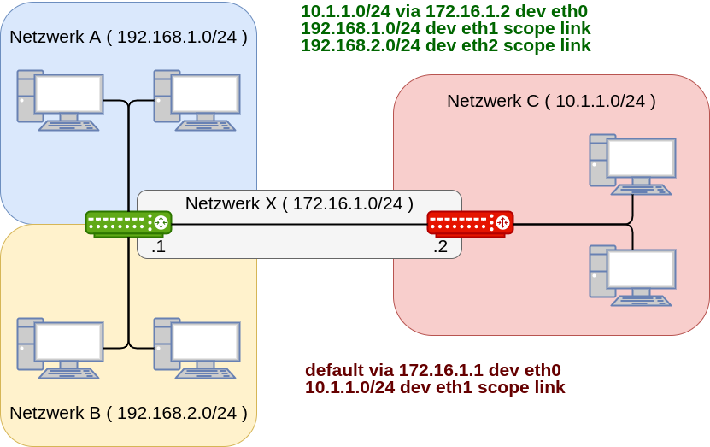
Routing
Boreus GmbH | Routemap
<number>/29
Notes:
Firewall = Router
<number>

Slide 7
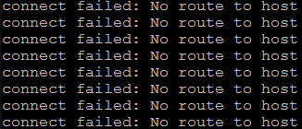
Projektvorstellung
Boreus GmbH | Routemap
<number>/29
Notes:
Störung der Erreichbarkeit von Systemen
Oft Routing das Problem
Routing = Prozess Wegfindung Netzwerk
→ durch Routingregeln festgelegt
[NEXT]
[NEXT]
Einzelne Firewall bei Boreus
[NEXT]
Vergleich Urlaub+Atlas
→ Wo bin ich?
→ Wo ist mein Ziel?
→ Wie komme ich dort hin?
→ Evtl. mehrere Wege?
<number>

Slide 8
Projektziel
Erfassen und Halten der Daten in einer Datenbank
Visualisierung der Routen
Filtern der Daten
Beschleunigung der Störungsanalyse
Boreus GmbH | Routemap
<number>/29
Notes:
Beim Reisen → Navi oder Maps
→ Daher selbiger Lösungsansatz
[SIEHE FOLIE]
<number>

Slide 9
Projektbegründung
Die Störungsanalyse ist…
zeitintensiv
aufwändig
Die Daten sind…
unübersichtlich
z.T. dynamisch erzeugt
oft unverständlich
schwer wiederverwendbar
Boreus GmbH | Routemap
<number>/29
Notes:
Aufgrund von SLAs, welche Reaktionsz. festlegen
→ Schnelle Bearbeitung essentiell
[SIEHE FOLIE]
<number>

Slide 10
Agenda
Thema
Entwurf
Fazit
Analyse
Vorstellung
Implementierung
Boreus GmbH | Routemap
<number>/29
Notes:
Analyse
<number>

Slide 11
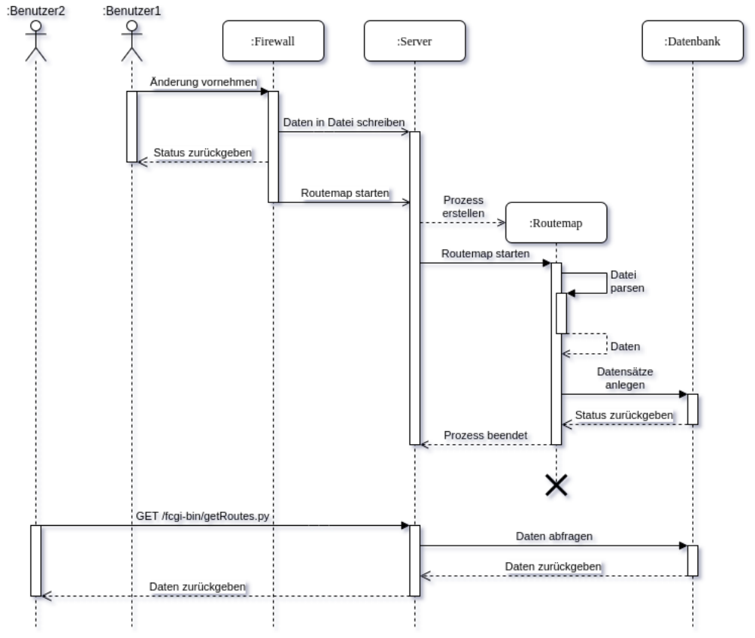
Sequenzdiagramm
Boreus GmbH | Routemap
<number>/29
Notes:
Als erster Schritt der Analyse wurde...
<number>

Slide 12
Projektphasen
Boreus GmbH | Routemap
<number>/29
Notes:
Kommen wir nun...
<number>

Slide 13
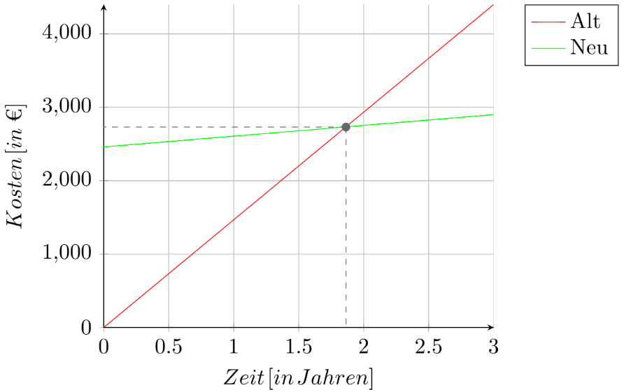
Amortisation
Projektkosten: 2.460,00€
Zeiteinsparung: 33 Stunden p.A.
Kostensenkung: 1.320,00€ p.A.
Amortisationsdauer: 1 Jahr 47 Wochen
Boreus GmbH | Routemap
<number>/29
Notes:
<number>

Slide 14
Agenda
Thema
Entwurf
Fazit
Analyse
Vorstellung
Implementierung
Boreus GmbH | Routemap
<number>/29
Notes:
Kommen wir nun...
<number>

Slide 15
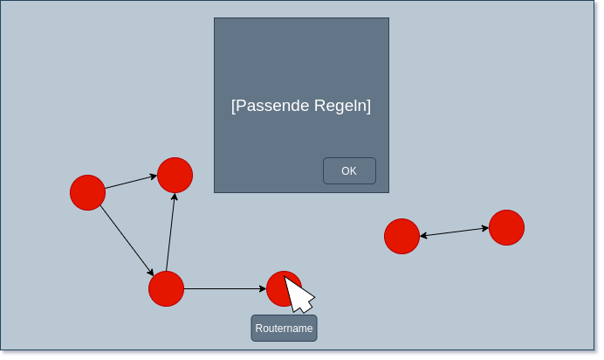
Oberflächenentwurf
Boreus GmbH | Routemap
<number>/29
Notes:
Zuerst wurde ein...
<number>

Slide 16
Technologien
Boreus GmbH | Routemap
<number>/29
Notes:
Die für dieses Projekt verwendeten Technologien umfassen u.a.
<number>

Slide 17
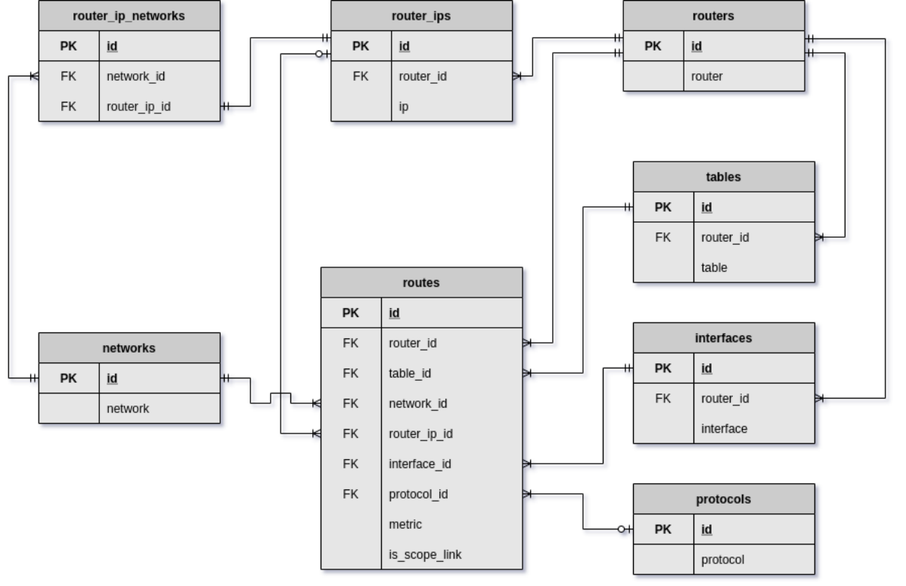
Datenbankschema
Boreus GmbH | Routemap
<number>/29
Notes:
Zusätzlich wurde…
routes Attribute
<number>

Slide 18
Architekturdesign
Model-View-Adapter
View: Webanwendung
Model: Datenbank
Adapter: API
Boreus GmbH | Routemap
<number>/29
Notes:
Vorteile:
- View / Model Unabhängig & Austauschbar
- Erhöhte Sicherheit
- Validierung von Eingabe
<number>

Slide 19
Agenda
Thema
Entwurf
Fazit
Analyse
Vorstellung
Implementierung
Boreus GmbH | Routemap
<number>/29
Notes:
Als nächstes werde ich die Implementierung
beschreiben
<number>

Slide 20
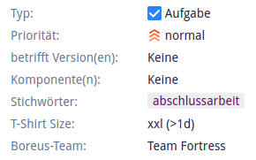
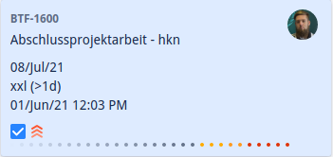
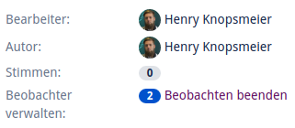
Vorgehen
Agiler Entwicklungsprozess
Boreus GmbH | Routemap
<number>/29
Notes:
Für die Umsetzung wurde sich…
Vorteile:
→ Iteratives Durchlaufen der Projektphasen
→ Kontinuierliche Rücksprache mit Stakeholdern
→ Zeitliche Präsentation von Resultaten
→ Kurze Reaktionszeiten auf spontane Änderungen
Projektmanagement Tool: Jira
<number>

Slide 21
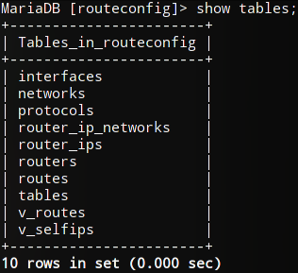
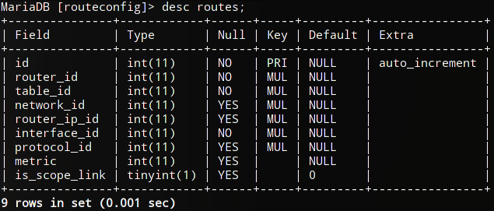
Datenbank
Boreus GmbH | Routemap
<number>/29
Notes:
Als erster Schritt…
Wie auf den Screenshots zu sehen...
<number>

Slide 22
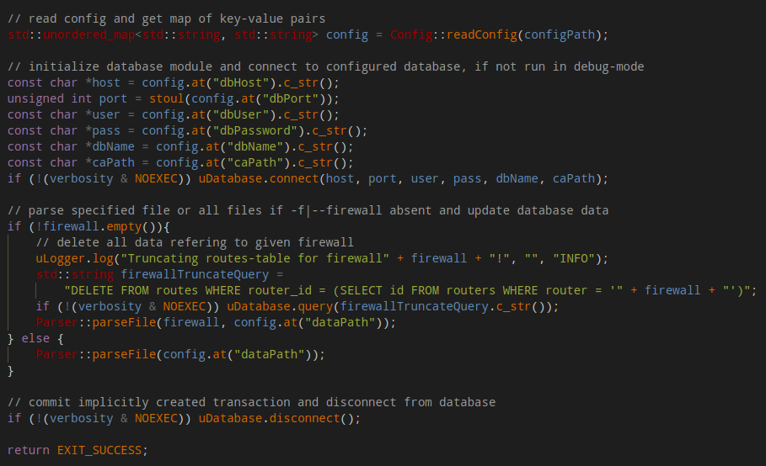
Geschäftslogik
Boreus GmbH | Routemap
<number>/29
Notes:
Als nächstes…
→ Geschäftslogik des Parsers implementiert
→ Vorbereitungen (Prfg. Programmintegrität)
→ Liest Konfigurationsd. Ein
→ Verbindet sich mit DB
→ Parst Routingdaten
→ Beendet Sitzung mit DB
<number>

Slide 23
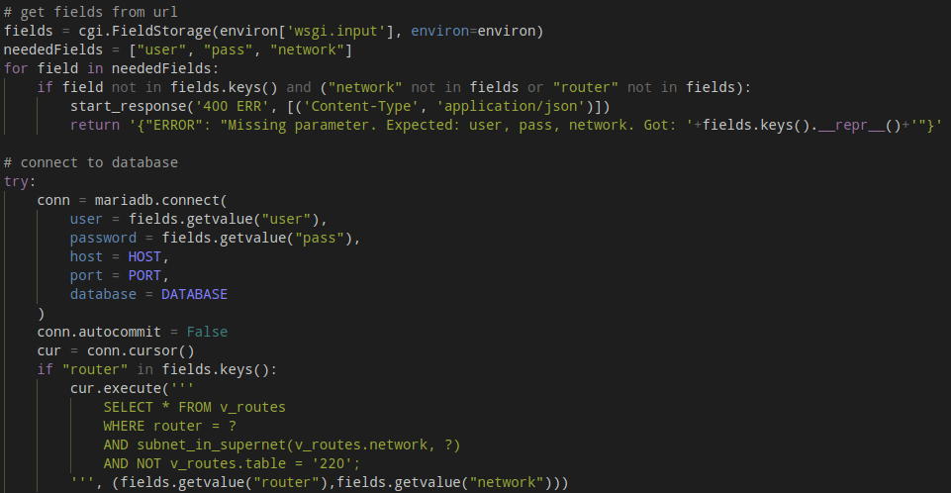
Application Programming Interface
Boreus GmbH | Routemap
<number>/29
Notes:
Weiterhin wurde das API implementiert
→ Ermittelt anhand übergebenen Netzwerks/Routers
Daten aus Datenbank
→ Formt Daten in JSON um
→ gibt Daten zurück
<number>

Slide 24
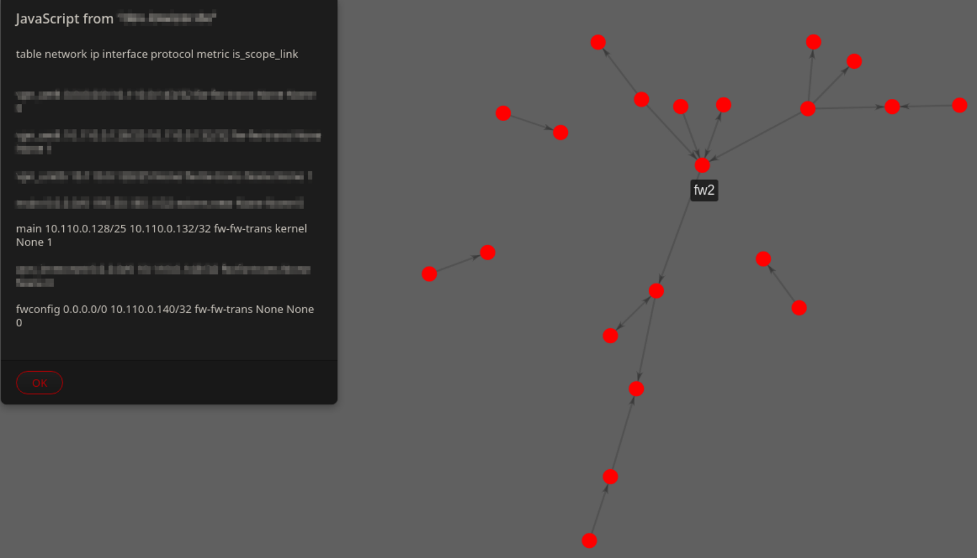
Webanwendung
Boreus GmbH | Routemap
<number>/29
Notes:
Hier sehen Sie nun…
Nachdem diese implementiert wurde
Fragt Benutzer nach Netzwerk...
<number>

Slide 25
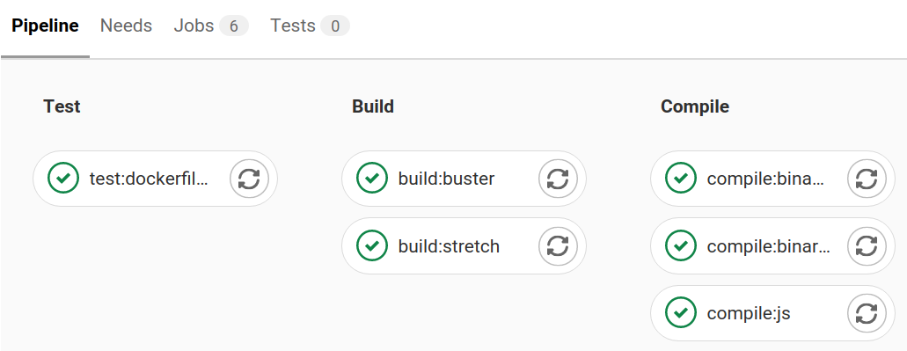
Continuous Integration
Boreus GmbH | Routemap
<number>/29
Notes:
Zur Sicherstellung der Kompat. wurde zusätzlich…
Testet Dockerfiles
Erstellt Docker Images
Kompiliert Programm
Minifiziert Javascript
Gibt Kompilat als Artefakt frei
<number>

Slide 26
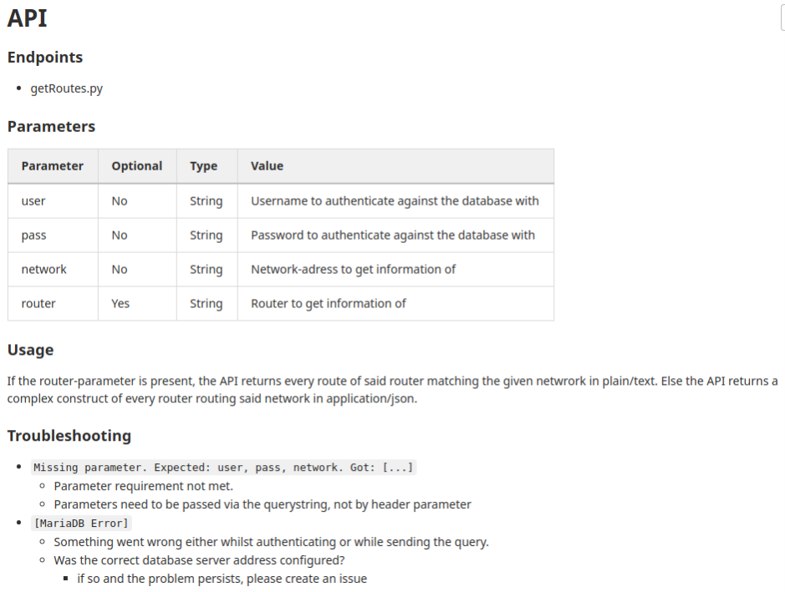
Entwicklerdokumentation
Boreus GmbH | Routemap
<number>/29
Notes:
Als letzter Schritt … Dokumentation angefertgt.
Entwicklerdoku
→ Kommentare im Quelltext
→ API Dokumentation in Wiki
<number>

Slide 27
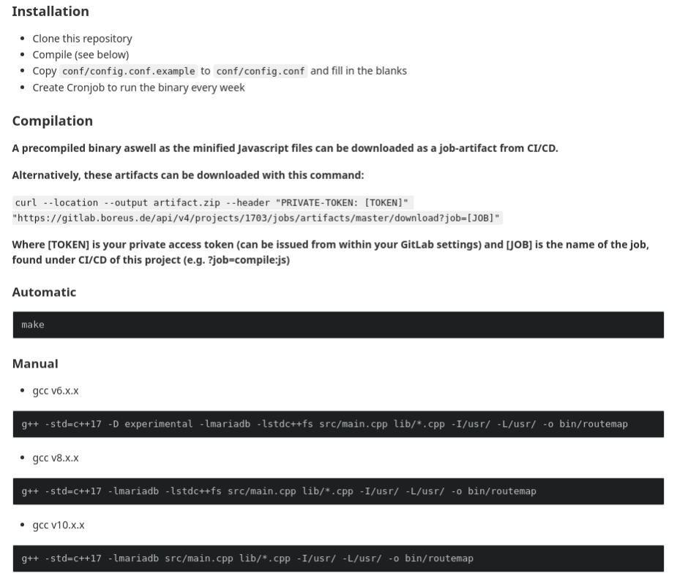
Anwenderdokumentation
Boreus GmbH | Routemap
<number>/29
Notes:
Zusätzlich wurde Anwenderdoku bereitgestellt
Beschreibt:
→ Abhängigkeiten
→ Installation
→ Bedienungsanleitung
<number>

Slide 28
Agenda
Thema
Entwurf
Fazit
Analyse
Vorstellung
Implementierung
Boreus GmbH | Routemap
<number>/29
Notes:
Zum Fazit dieses Projekts- [NEXT]
<number>

Slide 29
Fazit und Ausblick
Anforderungen des Pflichtenhefts erfüllt
Projektphasen eingehalten
Sammeln wertvoller Erfahrungen
Erweiterungen möglich
Boreus GmbH | Routemap
<number>/29
Notes:
[SIEHE FOLIE]
1, 2 und 3…
Zukünftig…
→ Erweiterungswünsche
→ Wiederverwendung der Daten
→ mit anderen Daten
<number>

Slide 30
Bilderquellen
 | https://upload.wikimedia.org/wikipedia/commons/thumb/4/42/Süddeutsche_Zeitung_Logo.svg/2000px-Süddeutsche_Zeitung_Logo.svg.png
 | https://lh3.googleusercontent.com/proxy/WkrCOOcRnVuSmXGOjJ7djOnk3N7xC6OzYR6HRoBN8AobflmhzWN0xkx5niidfnyK_QUwsnccV-8PIRvctjjokPt25OLZsg5CbXUu50riypWbKGOHxXPeXyHM3sFY0fX4hHw5kCc
 | https://upload.wikimedia.org/wikipedia/en/thumb/0/03/AIDA_logo.svg/1200px-AIDA_logo.svg.png
 | https://www.zeit-verlagsgruppe.de/wp-content/uploads/2020/01/dz_verlagsgruppe_logo.png
Boreus GmbH | Routemap
Notes:
<number>

Slide 31
Bilderquellen
 | https://advantech-ncg.zendesk.com/hc/article_attachments/360080646211/mceclip0.png
 | https://drkevinblackwell.files.wordpress.com/2016/06/spiritual-tourists.jpg
 | https://www.pngitem.com/middle/iJTTiRJ_image-man-with-idea-png-transparent-png/
 | https://images.expertmarket.co.uk/wp-content/uploads/sites/default/files/web-design/website_prices.png
Boreus GmbH | Routemap
Notes:
<number>

Slide 32
Bilderquellen
 | https://upload.wikimedia.org/wikipedia/commons/thumb/0/0a/Python.svg/1200px-Python.svg.png
 | https://upload.wikimedia.org/wikipedia/commons/1/18/ISO_C++_Logo.svg
 | https://upload.wikimedia.org/wikipedia/commons/thumb/b/ba/Javascript_badge.svg/710px-Javascript_badge.svg.png
 | https://upload.wikimedia.org/wikipedia/commons/thumb/c/ca/MariaDB_colour_logo.svg/1200px-MariaDB_colour_logo.svg.png
Boreus GmbH | Routemap
Notes:
<number>

Slide 33
Bilderquellen
 | https://upload.wikimedia.org/wikipedia/commons/thumb/4/4a/Debian-OpenLogo.svg/800px-Debian-OpenLogo.svg.png
 | https://fastcgi-archives.github.io/images/litespeed-screenshot.jpg
 | https://upload.wikimedia.org/wikipedia/commons/thumb/1/10/Apache_HTTP_server_logo_(2019-present).svg/1200px-Apache_HTTP_server_logo_(2019-present).svg.png
 | https://upload.wikimedia.org/wikipedia/commons/thumb/1/18/GitLab_Logo.svg/1200px-GitLab_Logo.svg.png
Boreus GmbH | Routemap
Notes:
<number>

Slide 34
Bilderquellen
 | https://upload.wikimedia.org/wikipedia/commons/thumb/4/4e/Docker_(container_engine)_logo.svg/1200px-Docker_(container_engine)_logo.svg.png
 | https://p.kindpng.com/picc/s/778-7783038_jira-software-logo-jira-cloud-logo-hd-png.png
Boreus GmbH | Routemap
Notes:
<number>

Slide 35
Vielen Dank für Ihre Aufmerksamkeit!
Gern stehe ich zur Beantwortung
offener Fragen zur Verfügung.

